Slide 1
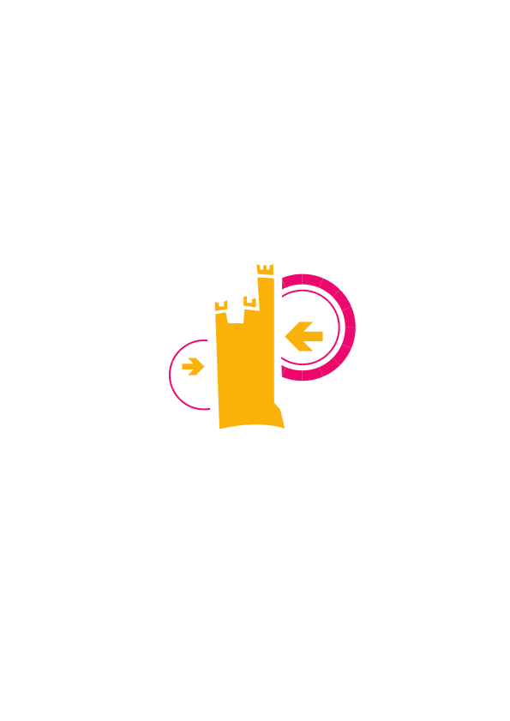
Was ist Freifunk?
Freifunk ist eine Initiative, die ein selbstorganisiertes, dezentrales und unkommerzielles Netzwerk aufbaut, welches sich im Besitz der Gemeinschaft befindet und für jede*n frei zugänglich ist.
www.freifunk-bingen.de
www.freifunk-bingen.de

Slide 2
Ziele von Freifunk
Zugang zu Wissen und Kultur
- freies Netz für alle Menschen überall
Aufbau dezentraler Netze
- selbstverwaltet in Bürger*innenhand
- Förderung lokaler Sozialstrukturen
- Demokratisierung von Kommunikationsmedien
Technik näher bringen
- Netzwerk- & Funktechnik, Antennenbau
- Freifunk-Software schreiben
www.freifunk-bingen.de
www.freifunk-bingen.de

Slide 3
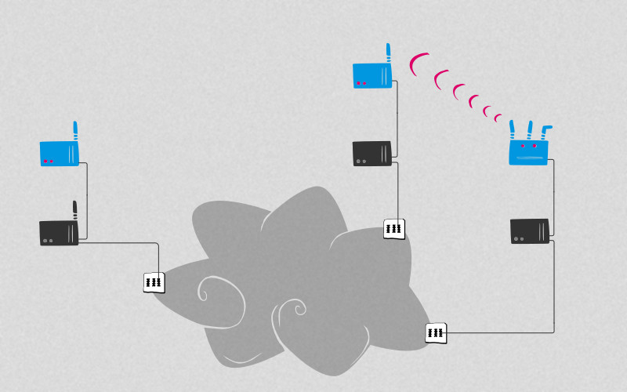
Wie funktioniert Freifunk
Auf handelsüblichen
Routern wird eine
spezielle Linux-
distribution installiert
Der Router baut
automatisch
Verbindungen zu anderen Freifunk Routern in Reichweite auf
Daten könnten ohne Internet getauscht werden
www.freifunk-bingen.de

Slide 4
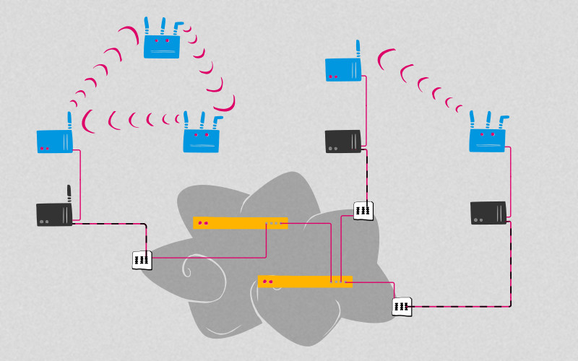
Wie funktioniert Freifunk
Meshwolke, wenn
mehrere Knoten sich
per Funk sehen
Internetzugang
benötigt nicht
jeder Knoten
Strikte Trennung zwischen Heimnetz und Freifunknetz durch VPN
Verbindung zwischen Freifunk und Internet erfolgt über einen Gateway (Freifunkserver)
→ Möglichkeit Internet trotz Störerhaftung zu teilen
www.freifunk-bingen.de

Slide 5
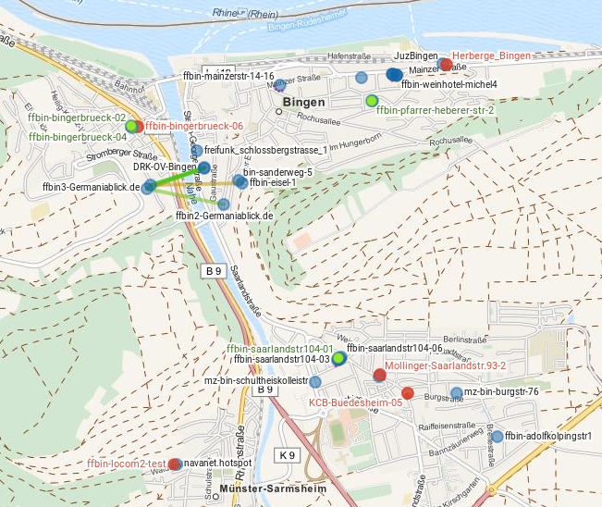
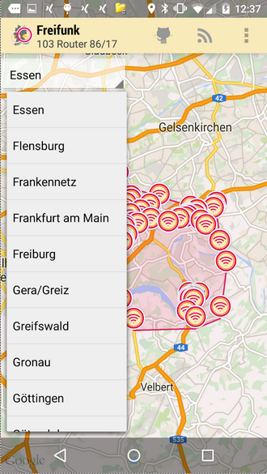
Wo finde ich Hotspots
„freifunk“ App
Hamburger AppWerft
freifunk-bingen.de/karte
www.freifunk-bingen.de

Slide 6
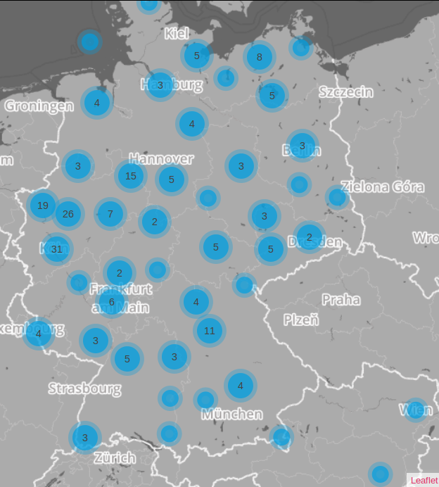
Communities
Es gibt viele lokale Communities
http://freifunk.net zentrale Seite
www.freifunk-bingen.de

Slide 7
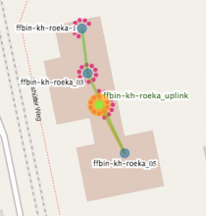
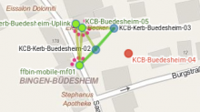
Projekte
Winzerfest BOAF Stand
August
Flughafen Hahn September
Erstaufnahmeeinrichtung in Bad Kreuznach Oktober
Kerb Büdesheim
Oktober
Freifunk im ev. Gemeindezentrum Bingerbrück und einer weiteren Unterkunft Oktober
www.freifunk-bingen.de

Slide 8
Mitmachen
Eigenen Knoten betreiben
Freifunk Bingen trifft sich alle zwei Wochen
github.com/freifunk-bingen
freifunk.net
www.freifunk-bingen.de

